Slide 1






Chương 7 - Phân tích định lượng
GIỚI THIỆU VỀ
LINEAR PROGRAMMING

Slide 2
Chương 7: Giới thiệu về Linear Programming
Chương 7 giới thiệu về quy hoạch tuyến tính - một phương pháp tối ưu hóa quan trọng trong quản lý và kinh tế:
7.1
Bài toán tối đa hoá đơn giản (RMC Problem)
7.2
Giải pháp đồ họa
7.3
Các trường hợp đặc biệt
7.4
Bài toán tối thiểu hoá
7.5
Phương pháp đơn hình
7.6
Bài toán tối ưu với ràng buộc
7.7
Ứng dụng thực tế

Slide 3



7.1 Giải Pháp Tối Ưu: Bài Toán Tối Đa Hóa RMC
Khám phá cách tối đa hóa lợi nhuận trong sản xuất bằng phương pháp quy hoạch tuyến tính.

Slide 4

Bối Cảnh Vấn Đề: Công Ty RMC
Công ty RMC đang đứng trước một thách thức sản xuất: làm thế nào để tối đa hóa lợi nhuận từ việc sản xuất hai loại sản phẩm chính.
Sản phẩm
Nguồn lực hạn chế
  Phụ gia nhiên liệu (F): Mang lại lợi nhuận cao.
  Nguyên liệu 1: 20 tấn
  Nguyên liệu 2: 5 tấn
  Cơ sở dung môi (S): Cũng đóng góp đáng kể vào lợi nhuận.
  Nguyên liệu 3: 21 tấn

Slide 5





Mục Tiêu & Biến Quyết Định
Bài toán này xoay quanh việc định lượng sản xuất để đạt được lợi nhuận cao nhất.
Mục tiêu
Biến quyết định
Tối đa hóa lợi nhuận đóng góp từ hai sản phẩm.
F: Số tấn phụ gia nhiên liệu sản xuất.
40$/tấn phụ gia + 30$/tấn dung môi
S: Số tấn cơ sở dung môi sản xuất.

Slide 6

Xây Dựng Hàm Mục Tiêu
Hàm mục tiêu biểu diễn tổng lợi nhuận mà công ty muốn tối đa hóa.
𝑀𝑎𝑥 Z = 40F + 30S
Trong đó:
  40F: Lợi nhuận từ việc sản xuất phụ gia nhiên liệu.
  30S: Lợi nhuận từ việc sản xuất cơ sở dung môi.

Slide 7

Các Ràng Buộc Nguồn Lực
Quá trình sản xuất phải tuân thủ giới hạn về nguyên liệu thô.
Nguyên liệu 1
Nguyên liệu 2
0.4F + 0.5S ≤ 20
0.2S ≤ 5
Giới hạn sử dụng nguyên liệu 1 không vượt quá 20 tấn.
Giới hạn sử dụng nguyên liệu 2 không vượt quá 5 tấn.
Nguyên liệu 3
0.6F + 0.3S ≤ 21
Giới hạn sử dụng nguyên liệu 3 không vượt quá 21 tấn.
Ngoài ra, điều kiện không âm đảm bảo rằng số lượng sản phẩm sản xuất không thể là số âm: F, S ≥ 0.

Slide 8

Mô Hình Toán Học Hoàn Chỉnh
Đây là cách bài toán được biểu diễn dưới dạng quy hoạch tuyến tính.
𝑀𝑎𝑥 𝑍 = 40F + 30S
với các ràng buộc:
  0.4F + 0.5S ≤ 20
  0.2S ≤ 5
  0.6F + 0.3S ≤ 21
  F, S ≥ 0

Slide 9








Ý Nghĩa Thực Tiễn Của Bài Toán RMC
Bài toán RMC là một ví dụ kinh điển về việc ứng dụng Quy hoạch Tuyến tính (Linear Programming) để giải quyết các vấn đề kinh doanh thực tế.
Mô tả và Lượng hóa
Phân bổ nguồn lực
Chuyển đổi bài toán thực tế thành mô hình toán học rõ ràng.
Quyết định cách sử dụng hiệu quả các nguồn lực hạn chế.
Quản lý sản xuất
Tối ưu hóa lợi nhuận
Hỗ trợ đưa ra quyết định tối ưu trong quá trình sản xuất.
Tìm ra phương án sản xuất mang lại lợi nhuận cao nhất.

Slide 10
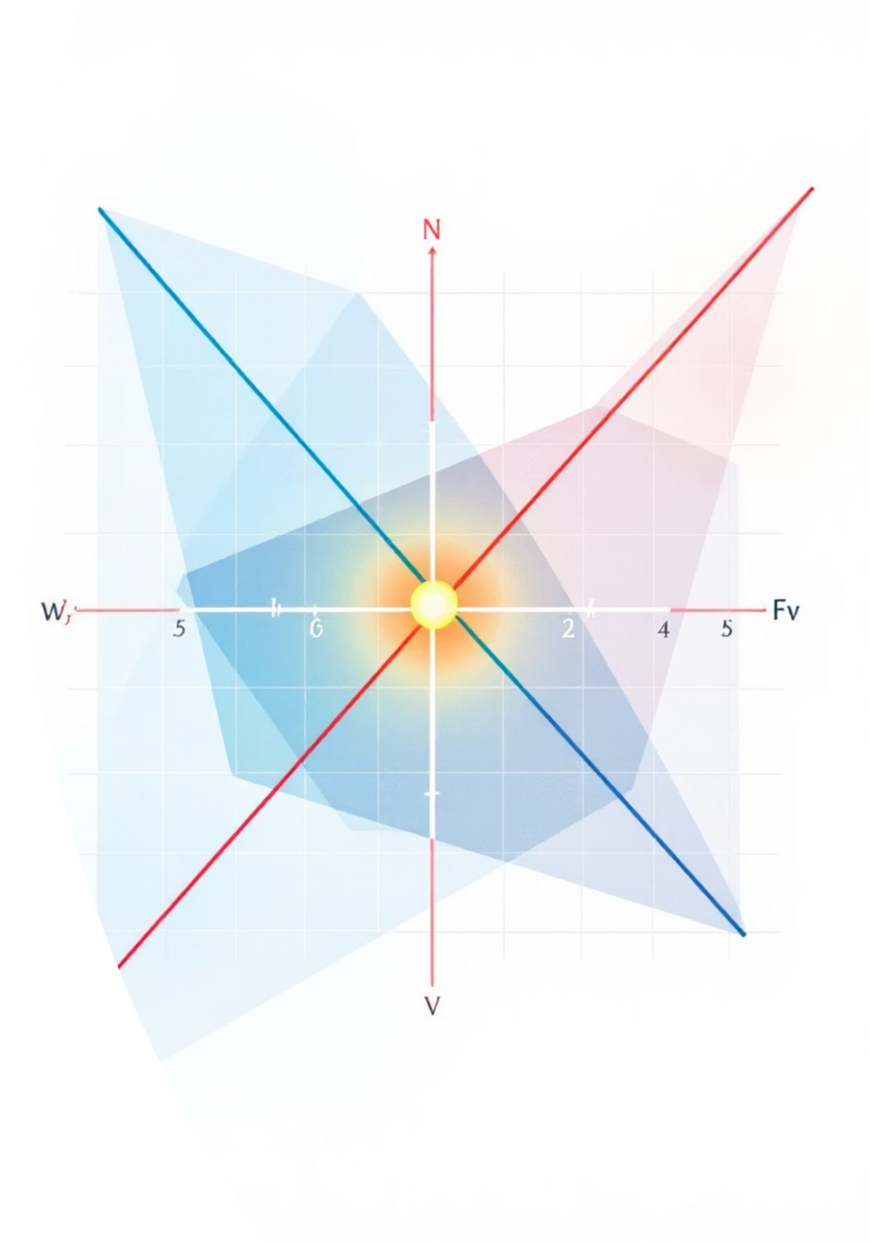
7.2 Quy Trình Giải Pháp Đồ Họa trong Tối Ưu Hóa Tuyến Tính
Chào mừng các bạn sinh viên và người học đến với phương pháp giải bài toán tối ưu hóa tuyến tính bằng đồ họa. Đây là một công cụ mạnh mẽ để trực quan hóa và tìm kiếm giải pháp tối ưu cho các bài toán có hai biến quyết định.

Slide 11







Khái Niệm Cơ Bản
Hai Biến Quyết Định
Biểu Diễn Ràng Buộc
Phương pháp đồ họa chỉ áp dụng hiệu quả cho các bài toán lập trình tuyến tính có đúng hai biến quyết định, giúp dễ dàng biểu diễn trên mặt phẳng tọa độ.
Các ràng buộc và hàm mục tiêu được chuyển đổi thành các đường thẳng và vùng trên đồ thị để dễ dàng phân tích.
Tìm Nghiệm Tối Ưu
Quy trình này giúp chúng ta trực quan tìm điểm tối ưu, tức là giá trị lớn nhất hoặc nhỏ nhất của hàm mục tiêu.

Slide 12
Các Bước Thực Hiện Giải Pháp Đồ Họa
01
02
03
Xác Định Nửa Mặt Phẳng Nghiệm
Tìm Vùng Nghiệm Khả Thi
Chuyển Ràng Buộc Thành Đường Thẳng
Với mỗi đường thẳng, xác định vùng nào của đồ thị thỏa mãn bất đẳng thức ban đầu (nửa mặt phẳng nghiệm).
Vùng nghiệm khả thi là giao của tất cả các nửa mặt phẳng đã xác định, đây là khu vực mà tất cả các ràng buộc đều được thỏa mãn.
Biến đổi các bất đẳng thức ràng buộc thành các phương trình đường thẳng để vẽ trên hệ trục tọa độ.
04
05
Vẽ và Dịch Chuyển Đường Đồng Lợi Nhuận
Xác Định Nghiệm Tối Ưu
Vẽ đường biểu diễn hàm mục tiêu (đường đồng lợi nhuận) và dịch chuyển song song để tìm điểm tối ưu (lớn nhất hoặc nhỏ nhất) trong vùng khả thi.
Nghiệm tối ưu thường nằm tại một đỉnh của vùng nghiệm khả thi.

Slide 13
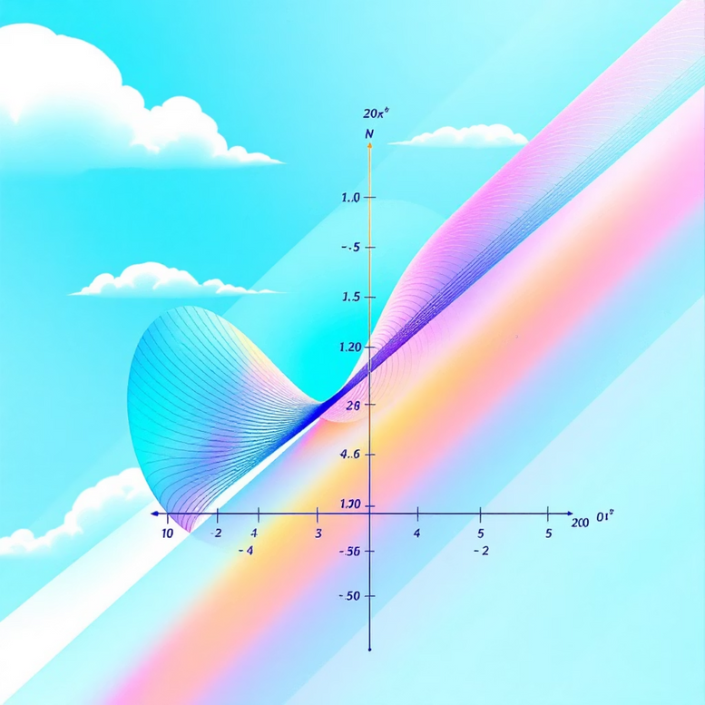
Ví Dụ Minh Họa: Xác Định Vùng Khả Thi
Bước 1: Biến Đổi Ràng Buộc
Giả sử chúng ta có các ràng buộc:
  x + y ≤ 5
  2x + y ≤ 8
  x ≥ 0, y ≥ 0
Chúng ta sẽ vẽ các đường thẳng x + y = 5 và 2x + y = 8.
Bước 2: Xác Định Nửa Mặt Phẳng
Với x + y ≤ 5, vùng nghiệm nằm dưới đường thẳng. Với 2x + y ≤ 8, vùng nghiệm cũng nằm dưới đường thẳng.
Bước 3: Tìm Vùng Nghiệm Khả Thi
Giao của các vùng này cùng với x ≥ 0, y ≥ 0 tạo thành một đa giác lồi, chính là vùng nghiệm khả thi.

Slide 14

Đường Đồng Lợi Nhuận và Điểm Tối Ưu
Bước 4: Vẽ và Dịch Chuyển Hàm Mục Tiêu
Giả sử hàm mục tiêu là Max Z = 3x + 2y. Chúng ta vẽ đường thẳng 3x + 2y = k (với k là một hằng số).
Dịch chuyển đường này song song lên phía trên (để tối đa hóa) hoặc xuống dưới (để tối thiểu hóa) cho đến khi nó chạm điểm cuối cùng của vùng khả thi.
Bước 5: Xác Định Nghiệm Tối Ưu
Điểm mà đường đồng lợi nhuận chạm cuối cùng chính là nghiệm tối ưu. Thường điểm này sẽ là một đỉnh của đa giác vùng khả thi.

Slide 15

Nguyên Tắc Quan Trọng: Điểm Cực Trị
Nghiệm tối ưu của bài toán lập trình tuyến tính luôn nằm ở một đỉnh (góc) của vùng nghiệm khả thi.
Nguyên tắc này là nền tảng cho cả phương pháp đồ họa và phương pháp đơn hình. Nó cho phép chúng ta giới hạn việc tìm kiếm nghiệm tối ưu chỉ tại các điểm cực trị của đa giác nghiệm khả thi, thay vì phải kiểm tra toàn bộ vùng.

Slide 16



Ứng Dụng của Phương Pháp Đồ Họa
Bài Toán Nhỏ
Trực Quan Hóa
Công Cụ Hỗ Trợ
Rất phù hợp cho các bài toán chỉ có hai biến quyết định, giúp giải quyết nhanh chóng và hiệu quả.
Cung cấp cái nhìn trực quan về mối quan hệ giữa các ràng buộc, hàm mục tiêu và vùng nghiệm khả thi.
Là bước đệm quan trọng để hiểu sâu hơn trước khi chuyển sang các phương pháp giải tổng quát hơn như Simplex hoặc sử dụng phần mềm chuyên dụng.

Slide 17

Biến Slack: Khái Niệm và Ý Nghĩa
Định Nghĩa
Biến phụ (slack variable) được thêm vào các ràng buộc dạng "≤" để biến chúng thành phương trình đẳng thức.
s = 0
Tài nguyên đã được sử dụng hết hoàn toàn.
s > 0
Vẫn còn tài nguyên dư thừa chưa được sử dụng.
Biến slack giúp chúng ta hiểu rõ hơn về mức độ sử dụng tài nguyên trong mô hình tối ưu hóa.

Slide 18

7.3 Điểm Cực Trị và Giải Pháp Tối Ưu
Ý Tưởng Chính
Trong các bài toán lập trình tuyến tính, nghiệm tối ưu luôn nằm tại các điểm cực trị (các đỉnh/góc) của vùng khả thi. Điều này giảm thiểu đáng kể số lượng điểm cần kiểm tra.
Tính chất quan trọng:
  Vùng nghiệm khả thi được xác định bởi các ràng buộc tuyến tính.
  Giải pháp tối ưu sẽ luôn là một trong các đỉnh của đa giác khả thi.
Khi hệ số trong hàm mục tiêu thay đổi, điểm tối ưu có thể di chuyển từ đỉnh này sang đỉnh khác, nhưng vẫn luôn nằm trên một trong các đỉnh của vùng khả thi.

Slide 19



Nền Tảng cho Các Thuật Toán Tối Ưu
Phương Pháp Đồ Họa
Thuật Toán Đơn Hình (Simplex)
Dựa trên việc kiểm tra các đỉnh của vùng khả thi để tìm nghiệm tối ưu, trực quan và dễ hiểu cho bài toán 2 biến.
Mở rộng ý tưởng về điểm cực trị. Thuật toán này di chuyển từ một đỉnh của vùng khả thi sang một đỉnh lân cận tốt hơn cho đến khi tìm thấy nghiệm tối ưu toàn cục.
Cần nhớ: Giải pháp tối ưu của bài toán lập trình tuyến tính luôn nằm ở một điểm cực trị của vùng khả thi. Đây là nguyên lý cốt lõi cho mọi phương pháp giải quyết bài toán tối ưu hóa tuyến tính.

Slide 20

7.4 Giải pháp máy tính cho bài toán tối ưu RMC
Trong thế giới quản lý dự án và logistics hiện đại, việc tối ưu hóa tài nguyên là yếu tố then chốt để đạt được hiệu quả cao. Khi các bài toán trở nên phức tạp hơn, máy tính và phần mềm chuyên dụng trở thành công cụ không thể thiếu.

Slide 21




Sức mạnh của phần mềm tối ưu hóa
Phần mềm chuyên dụng
Tốc độ và Độ chính xác
Các công cụ như CPLEX, LINGO, MOSEK, Gurobi, Xpress-MP và Excel Solver được thiết kế để giải quyết hiệu quả các bài toán lập trình tuyến tính phức tạp.
Những phần mềm này có khả năng xử lý hàng ngàn biến và ràng buộc trong thời gian ngắn, mang lại kết quả chính xác và đáng tin cậy.
Mở rộng quy mô
Khác với phương pháp đồ họa hạn chế, phần mềm có thể giải quyết các bài toán có quy mô lớn, nhiều biến và ràng buộc một cách dễ dàng.

Slide 22
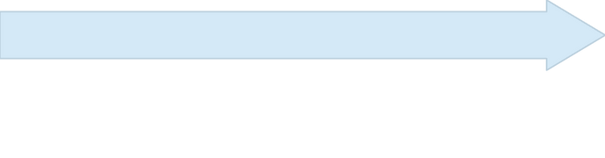




Ứng dụng trong quản lý tài nguyên (RMC)
3. Phân tích kết quả và tối ưu
2. Nhập dữ liệu vào phần mềm
Phần mềm sẽ đưa ra nghiệm tối ưu và phân tích chi tiết về các ràng buộc, chỉ ra ràng buộc nào đã được sử dụng hết và ràng buộc nào còn dư.
1. Xây dựng mô hình toán học
Tiếp theo, mô hình đã xây dựng được nhập vào phần mềm tối ưu hóa chuyên dụng.
Đầu tiên, cần phải chuyển bài toán RMC thành mô hình toán học rõ ràng, bao gồm hàm mục tiêu và các ràng buộc liên quan.
Máy tính giúp giải nhanh và chính xác các bài toán lập trình tuyến tính lớn, cung cấp thêm thông tin phân tích quan trọng để đưa ra quyết định tối ưu.

Slide 23




Vấn đề giảm thiểu đơn giản và ký hiệu lập trình tuyến tính chung
Một cái nhìn tổng quan về tối ưu hóa, từ khái niệm cơ bản
đến ký hiệu tiêu chuẩn trong Lập trình Tuyến tính.

Slide 24




7.5
Giới thiệu vấn đề giảm
thiểu đơn giản
Khái Niệm Cốt Lõi
Đây là bài toán tối ưu hóa nhằm tìm giá trị nhỏ nhát
Ràng Buộc và Nghiệm
Tối ưu
Việc tối thiểu hóa phải được thực hiện dưới một hoặc nhiều ràng buộc (constraints).
Mục tiêu là tìm ra nghiệm tối
ưu mang lại giá trị nhỏ nhất cho hàm mục tiêu.
cÿa mßt hàm mÿc tiêu
f(x)
trong một miền xác định.
Phạm Vi Ứng Dụng
Vấn đề này đóng vai trò quan
trọng trong nhiều lĩnh vực: từ phân bố nguồn lực trong kinh tế đến thiết kế hệ thống trong kỹ thuật và phân tích dữ liệu.

Slide 25




Ví Dụ Cơ Bản Về Vấn Đề Giảm Thiểu Đơn Giản
Hãy xem xét một ví dụ tối thiểu hóa đơn giản nhất
Tối thiểu hàm mục tiêu tuyến tính: f(x)=ax+b.
Biến quyết định x phải nằm trong một tập hợp ràng buộc S.
Ràng buộc S có thể là các bất đẳng thức hoặc phương trình
tuyến tính.
Minh họa thực tế: Một công ty muốn tối thiểu hóa chi phí sản
xuất (hàm mục tiêu) với các ràng bước về số lượng nguyên liệu
thô sẵn có và giờ làm việc của nhân công.
Khu vực khả
Ràng buộc
thi
Ràng buộc
phức tạp
Hàm phi tuyến
đơn giản
Hàm tuyến
đơn
tính

Slide 26
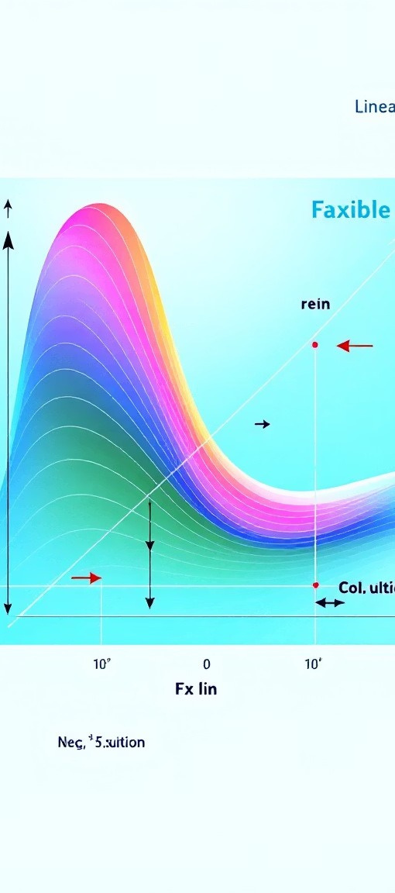




Bài Toán Lập
Trình Tuyến
Tính
Lập trình Tuyến tính (LinearProgramming-LP) là một trường hợp đặc
biệt và quan trọng của vấn đề giảm thiểu đơn giản.
Tính Tuyến Tính
1
Cả hàm mục tiêu và tất cả các ràng buộc đều là các hàm tuyến
tính, không có số mũ hay tích các biến.
Dạng Chuẩn (Canonical Form)
2
Thông thường, bài toán LP được biểu diễn dưới dạng: Minimize
cTx với các ràng buộc Ax<b và x>0.
Khả Năng Giải
LP có thể được giải một cách hiệu quả và đáng tin cậy bằng các thuật toán đã được chứng minh như Phương pháp Đơn hình (Simplex).
3

Slide 27
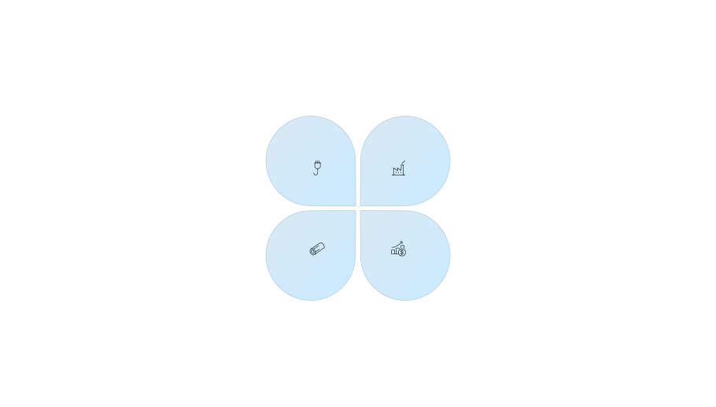
Tầm quan trọng của quá trình tuyến tính
Tối ưu mạng lưới
Lập Kế Hoạch Sản Xuất
Lập kế hoạch và tối ưu luồng hàng hóa.
Xác định khối lượng sản phẩm để tối đa
hóa lợi nhuận hoặc giảm thiểu chi phí.
Nền Tảng Nâng Cao
Phân Phối Nguồn Lực
Đây là cơ sở lý thuyết cho các mô hình phức
Phân bố ngân sách, nhân lực và nguyên
tạp hơn như Lập trình Nguyên (Integer Programming).
liệu một cách hiệu quả.

Slide 28







Ký hiệu chung trong lập trình tuyến tính
Biến Quyết Định (x)
Hàm Mục Tiêu (
c^T.x)
Ràng Buộc (
Ax < b)
một vector x=(x
thực không âm.
Đại diện cho các ẩn số cần tìm. Đây là
Biểu diển dưới dạng tích vô hướng của
vector hệ số chi phí/lợi ích c và vector biến x: min cTx.
Các ràng buộc được biểu diễn bằng ký
hiệu ma trận: A là ma trận hệ số, và b là vector giới hạn tài nguyên.
1 ,x2 ,...,xn ) của các số
T

Slide 29
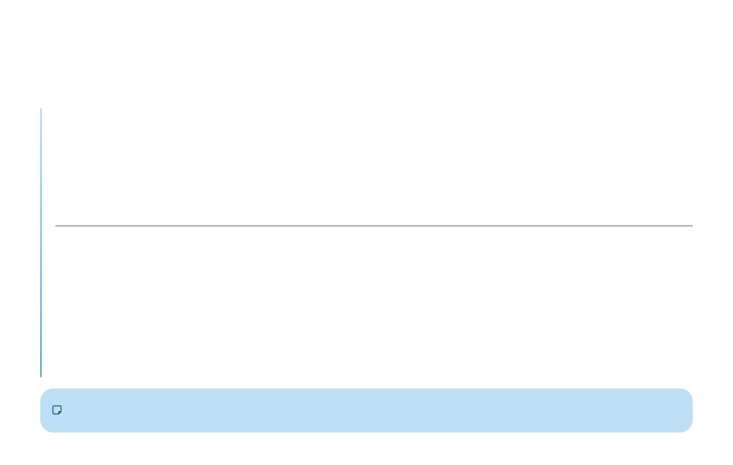

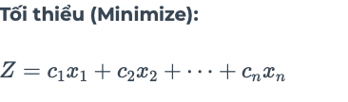
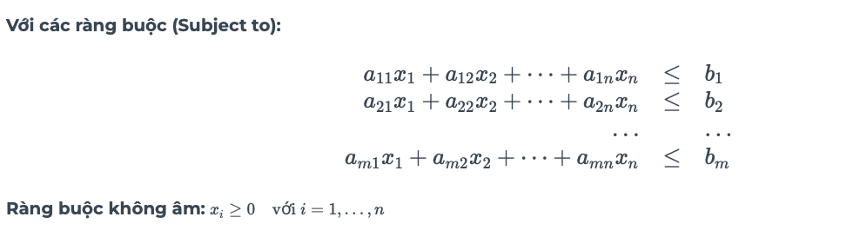
Biểu Diễn Toàn Bộ Bài Toán LP Dạng Tuyến Tính
Biểu diễn chi tiết của một bài toán lập trình tuyến tính với n biến quyết định và m ràng buộc
Bài Toán Giảm Thiểu (Minimization)
Các dấu bất đẳng thức có thể là >= hoặc = tùy thuộc vào ngữ cảnh cụ thể của bài toán

Slide 30

Áp Dụng Ký Hiệu Chung Vào Bài Toán Phân Bố Nguồn Lực
và
Yếu tố
Vector Chi phí (c)
Vector Giới hạn (b)
Ma trận Công nghệ (A)
Biểu Diễn Ký Hiệu
c=(c1,c2)T b=(b1,b2)T
(Chi phí đơn vị của sản phẩm 1 và 2)
(Tổng lượng Nguyên liệu thô và Giờ máy tối đa
A=
a11 a12
a21 a22
(aị là lượng tài nguyên i cần cho sản phẩm j)
Việc sử dụng ký hiệu ma trận giúp tóm gọn các phương trình ràng buộc phức tạp thành dạng
Ax
<=
b, thuận tiện cho việc lập trình và giải quyết bằng máy tính.

Slide 31
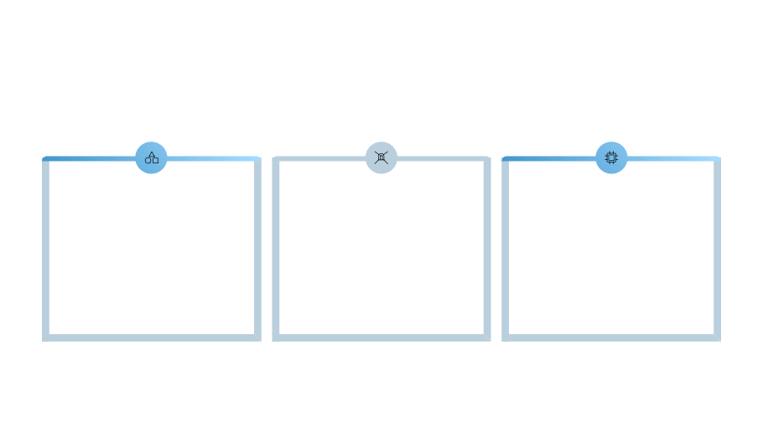
Các Phương Pháp Giải Bài Toán Lập Trình Tuyến Tính
Phương Pháp Đơn Hình (Simplex Method)
Phương Pháp Nội Điểm (Interior Point Methods)
Ứng dụng thực tiễn
Các phần mềm giải LP thương mại
Là thuật toán cơ bản và phổ biến nhất, hoạt động bằng cách di chuyển dọc theo các đỉnh cÿa miền khả thi cho đến khi đạt được điểm tối ưu. Ưu điểm: Dễ hiểu, hiệu quả cho nhiều bài toán.
Thuật toán hiện đại hơn, di chuyển bên trong miền khả thi (feasible region). Ưu điểm: Rất nhanh cho các bài toán có số lượng biến và ràng buộc lớn (quy mô lớn).
(như CPLEX, Gurobi) thường kết hợp cả hai phương pháp để đạt hiệu suất tối đa tùy thuộc vào cấu trúc bài toán.

Slide 32



Tầm Quan Trọng và Hướng Phát Triển
Nền Tảng Vững Chắc
Chuẩn Hóa Ký Hiệu
Mở Rộng và Nghiên Cứu
Các khái niệm này là bước điệm để tới các lĩnh vực phức tạo hơn như Tối ưu hóa rời rạc, Lập trình Phi tuyến tính, và Tối ưu hóa ngẫu nhiên, mở ra tiềm trong ứng dụng không giới hạn trong công nghiệp 4.0 và AI.
Vấn đề giảm thiểu đơn giản (Minimization) là cơ sở lý thuyết cho toàn bộ lĩnh vực tối ưu hóa, với Lập trình Tuyến tính là trường hợp ứng dụng mạnh mẽ nhất.
Ký hiệu ma trận chung
(cx,Ax<=b,x>=0) không chỉ giúp
T
chuẩn hóa mà còn cho phép các thuật toán máy tính xử lý mọi bài toán LP một cách thống nhất.

Slide 33

THANK YOU

